Slide 1




UPV/EHU
Araba Motorsport
MotoStudent Electric Team
arabamotorsport.eus
UPV/EHU
MOTOSTUDENT 2022/2023
Notes:
https://www.behance.net/gallery/159872131/Maryle-Presentation-Template?tracking_source=project_owner_other_projects

Slide 2
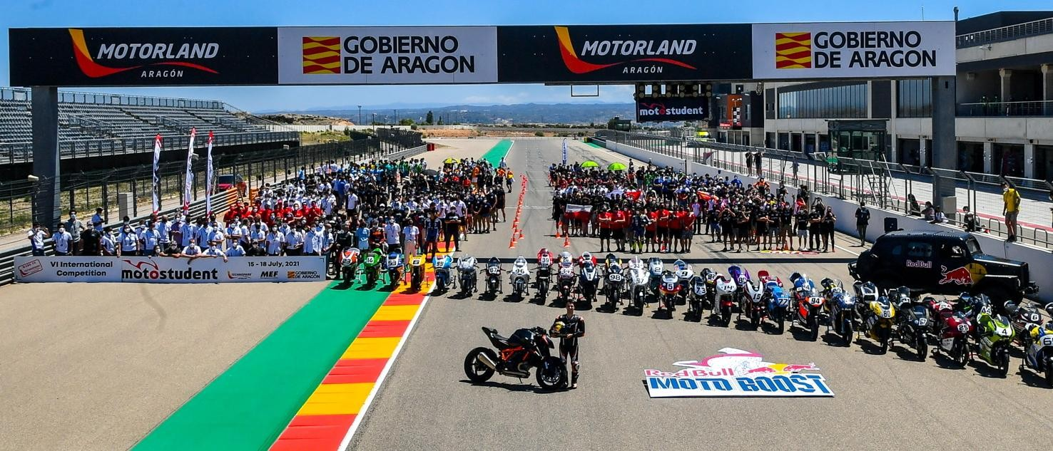
MotoStudent
En ella alumnos de diferentes universidades compiten entre sí para desarrollar y fabricar una moto de competición de alto rendimiento
MotoStudent es una competición internacional que se celebra cada 2 años.
El prototipo se pone a prueba contra el resto de equipos en una carrera en el circuito de MotorLand, Alcañiz (Teruel)
arabamotorsport.eus
UPV/EHU
MOTOSTUDENT 2022/2023

Slide 3
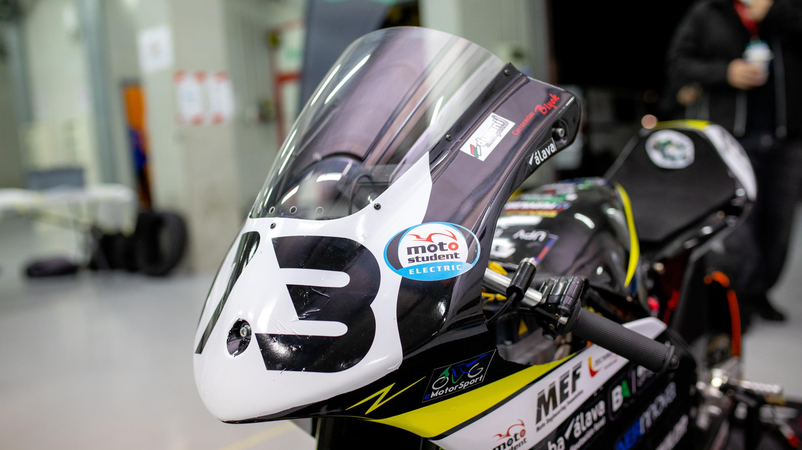

Categorías
Dos opciones para participar en la competición:
1
Petrol
Los equipos construyen prototipos de moto impulsados por motores de gasolina.
2
Electric
Los equipos desarrollan prototipos de motos 100% eléctricas.
arabamotorsport.eus
UPV/EHU
MOTOSTUDENT 2022/2023

Slide 4
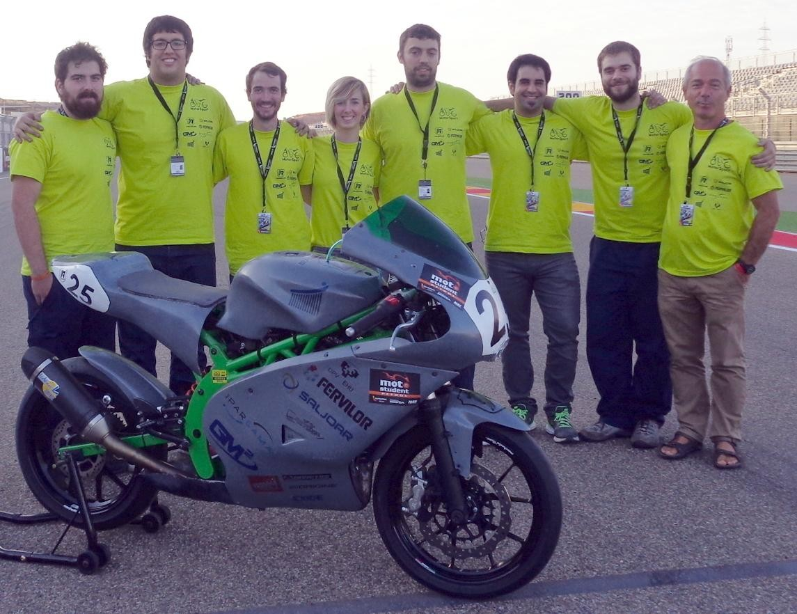

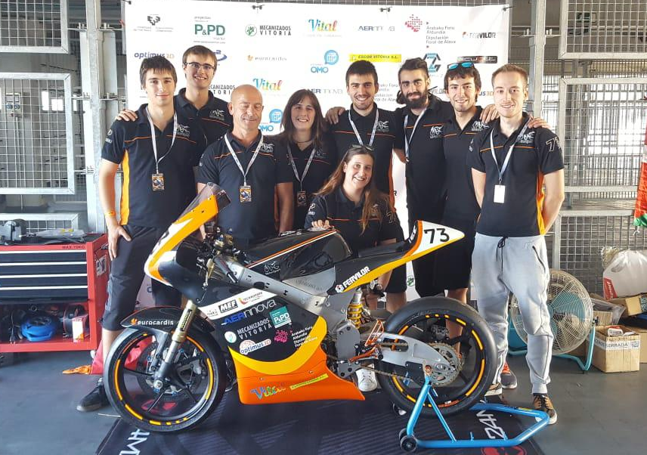
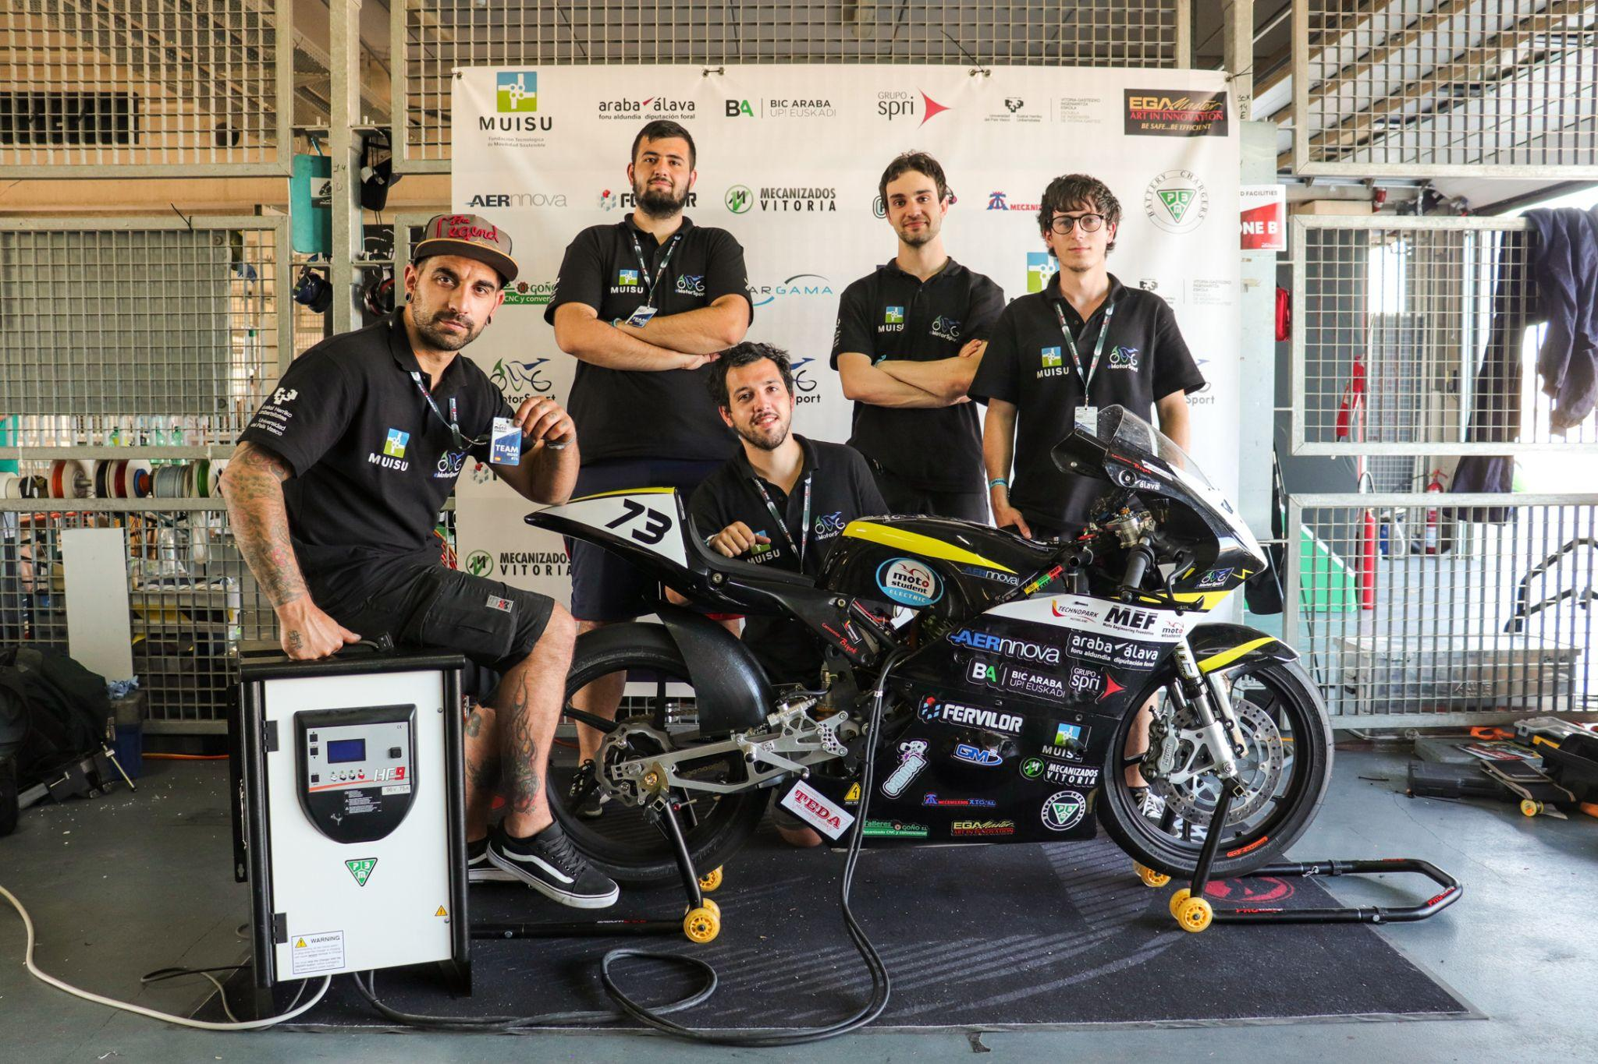
Historia del equipo
(01)
2015-2016
(02)
2017-2018
(03)
2019-2021
Gasolina
Gasolina
Eléctrica
arabamotorsport.eus
UPV/EHU
MOTOSTUDENT 2022/2023

Slide 5
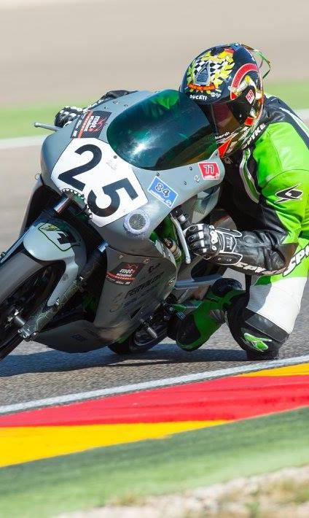
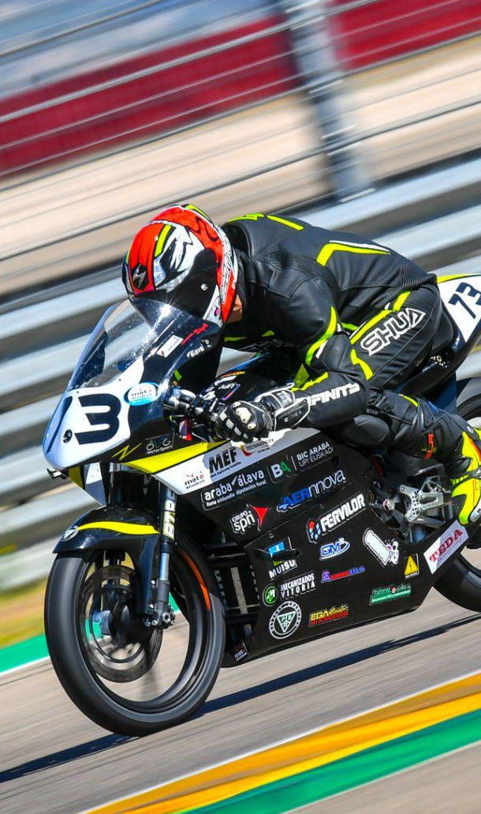
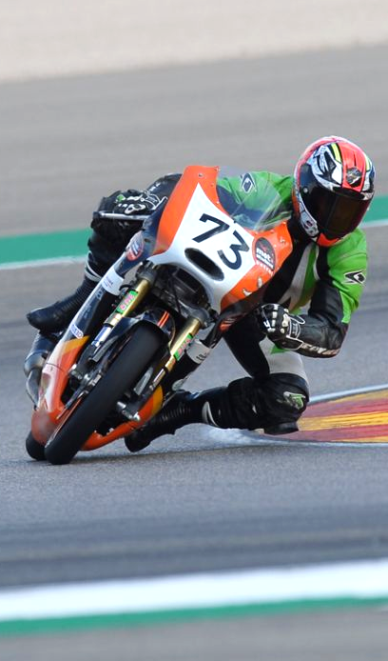
2017-2018
2015-2016
2019-2021

Slide 6
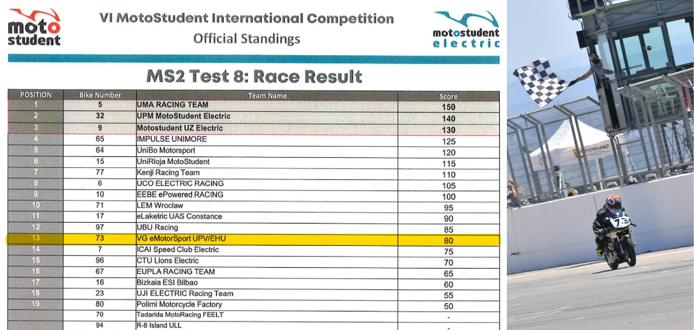
La escuela de ingeniería ha participado en las últimas tres ediciones con VG eMotorSport, logrando posicionarse siempre entre los 20 primeros de entre los más de 50 equipos por categoría.
Edición 2019/2021: Puesto 13 de entre más de 50 equipos participantes
Notes:
Crear un modelo de negocio sostenible
Proporcionar oportunidades educativas de formación.

Slide 7
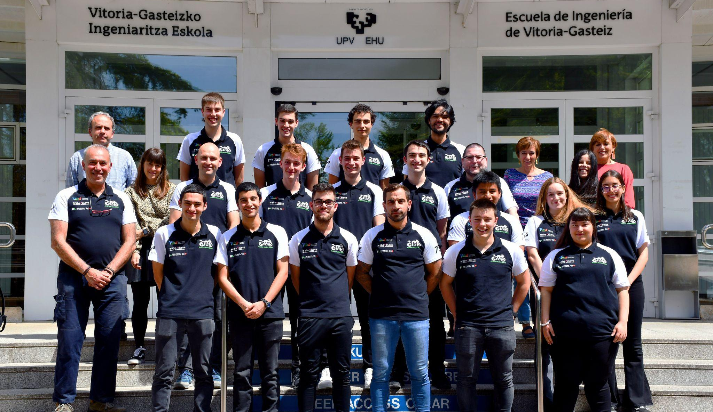
IV Edición 2022/23
Nuestro equipo está formado por estudiantes de la Escuela de Ingeniería y de la Facultad de Economía y Empresa de la UPV/EHU en Vitoria-Gasteiz
arabamotorsport.eus
UPV/EHU
MOTOSTUDENT 2022/2023

Slide 8
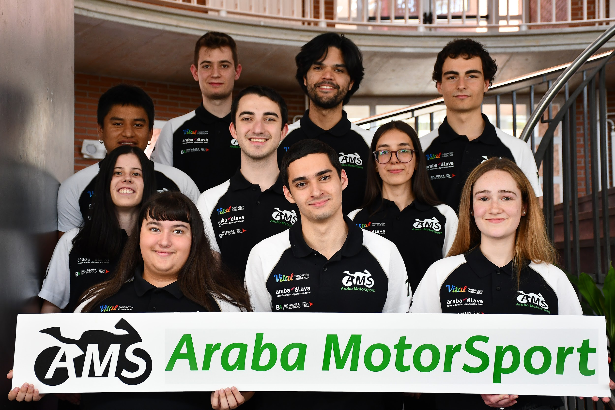



Marketing y finanzas
Departamentos
Gestiona las redes sociales y la imagen corporativa interna y externa del equipo.
Además, trabaja con patrocinadores, gestiona el presupuesto del equipo y busca fondos para el proyecto.
arabamotorsport.eus
UPV/EHU
MOTOSTUDENT 2022/2023

Slide 9
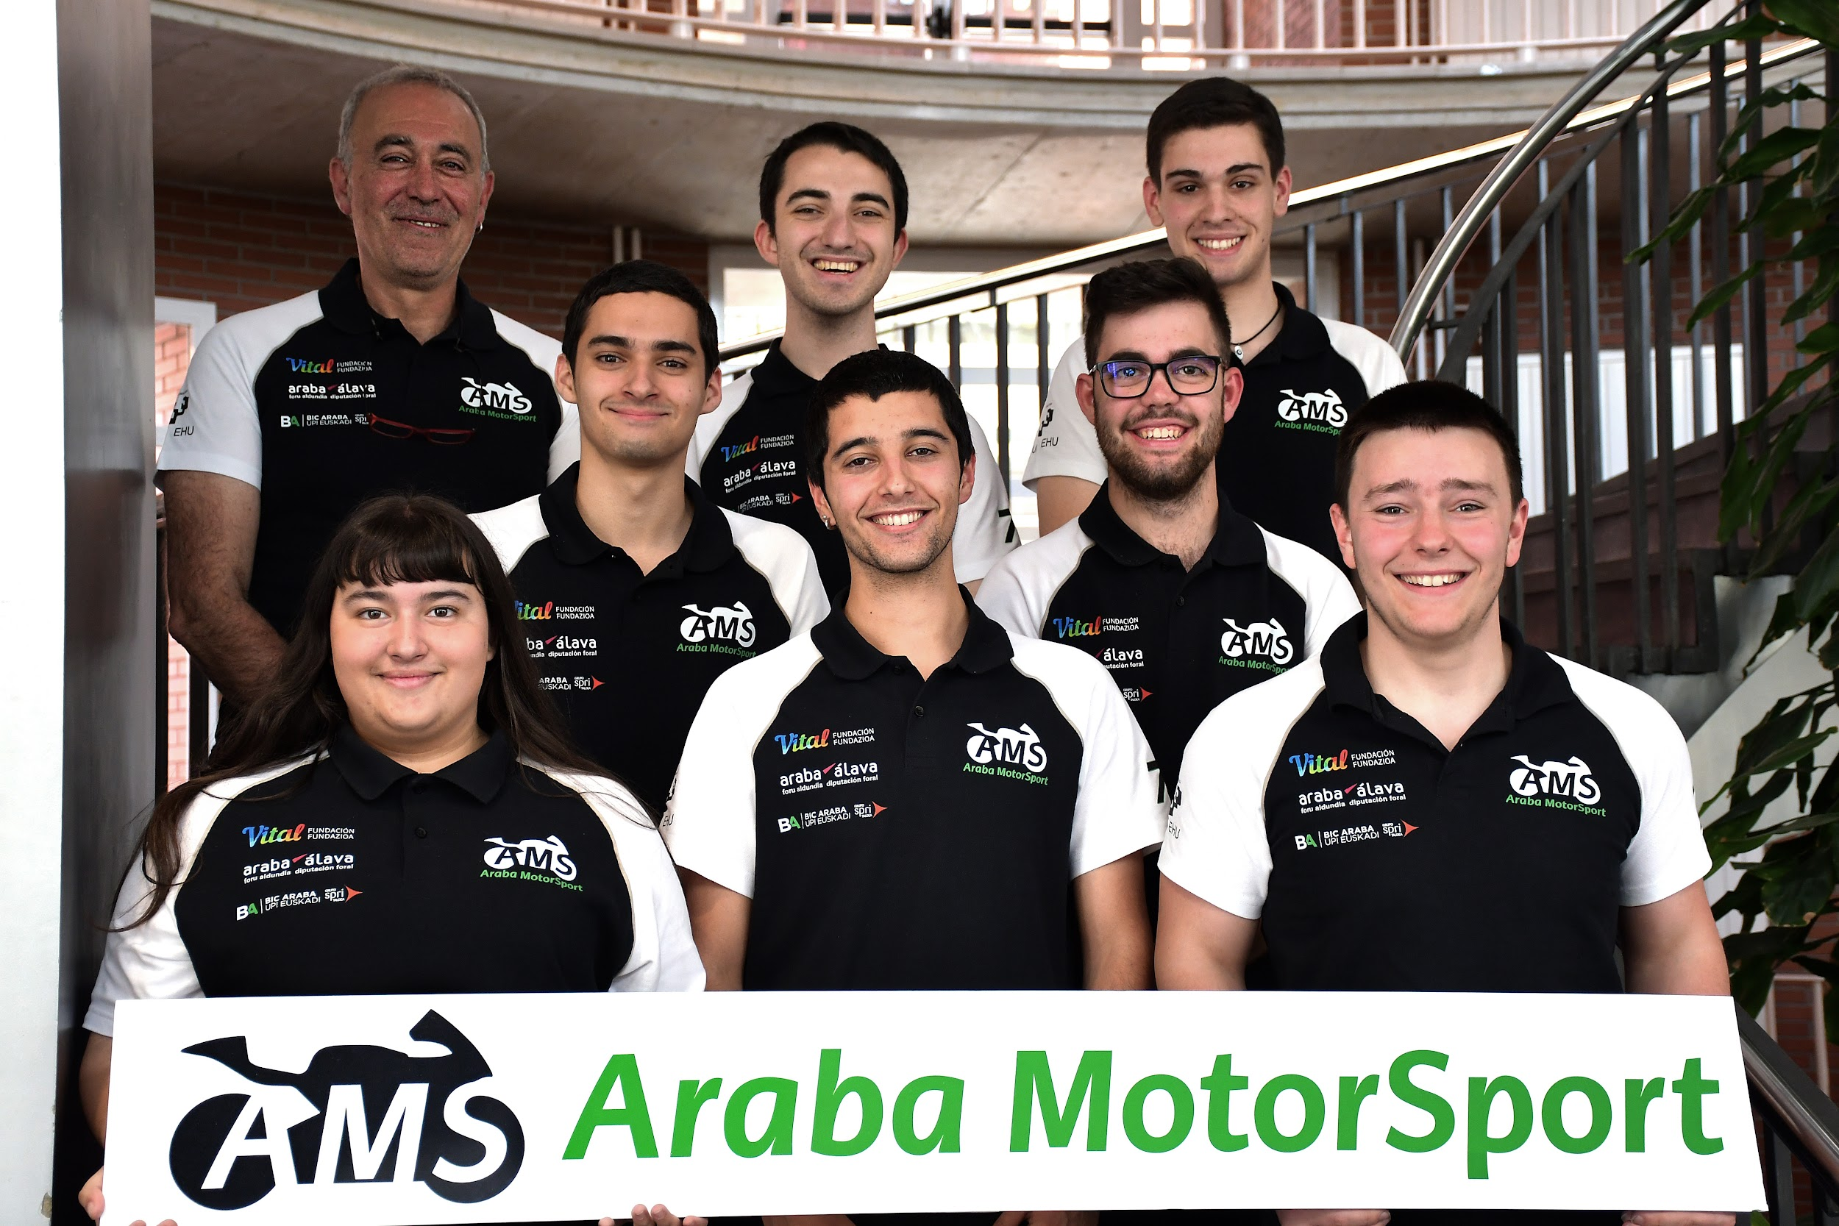
Mecánica
Departamentos
Se encarga de darle cuerpo a las diferentes partes del prototipo. Una vez que se cuenta con los diseños, se realizan pruebas para asegurar la calidad y cumplir con los requisitos
arabamotorsport.eus
UPV/EHU
MOTOSTUDENT 2022/2023

Slide 10
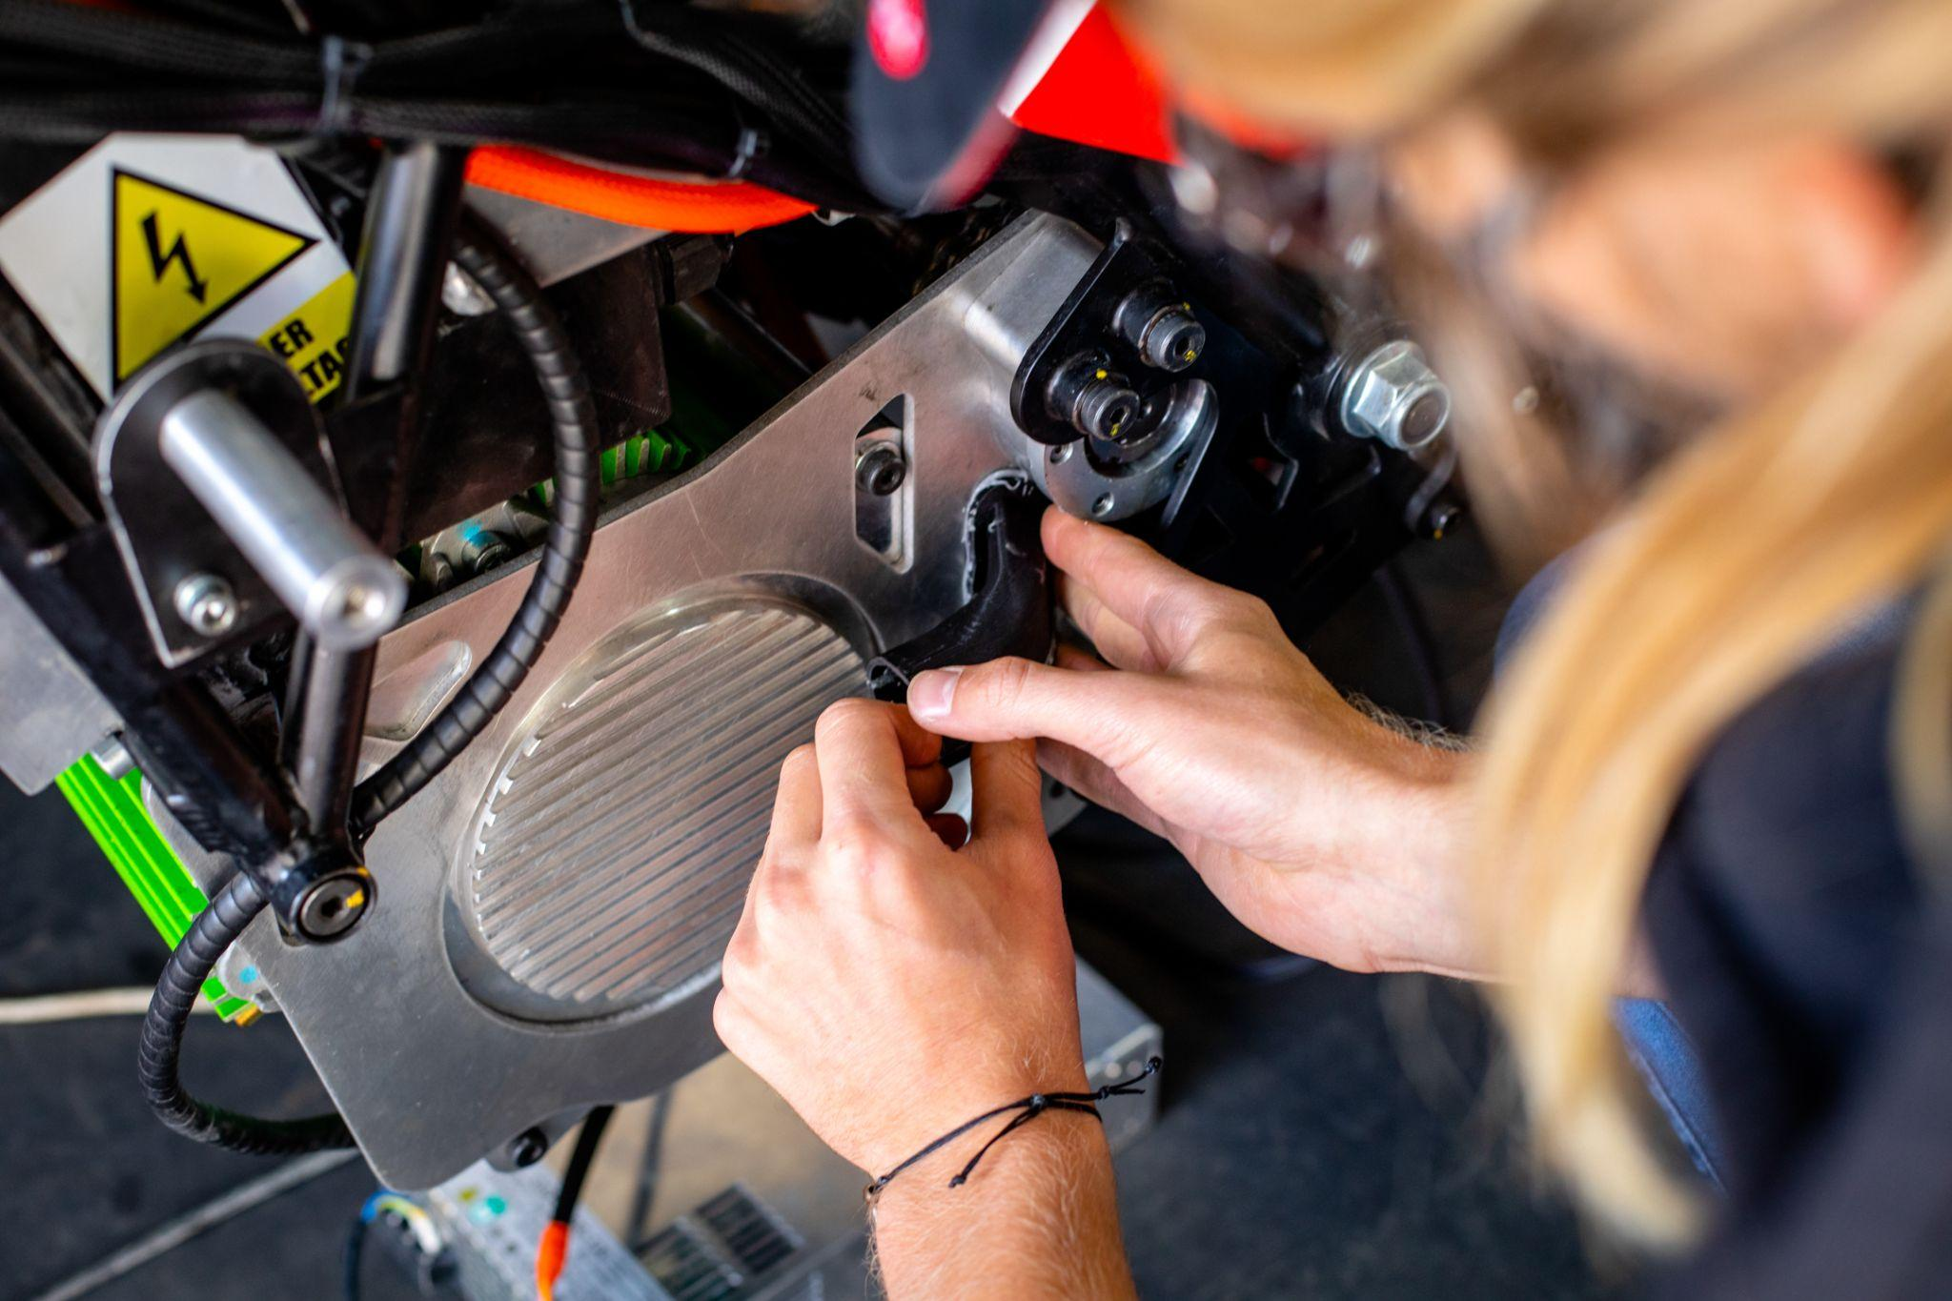
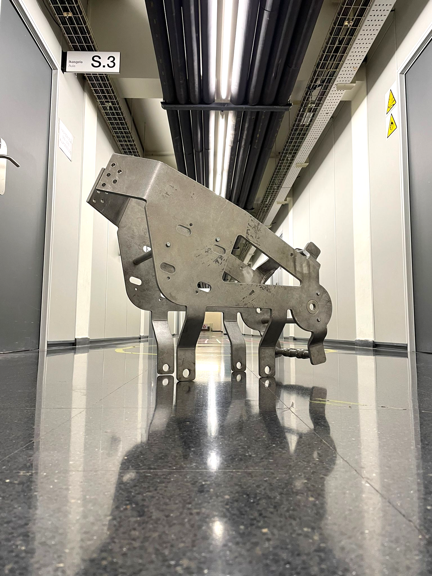
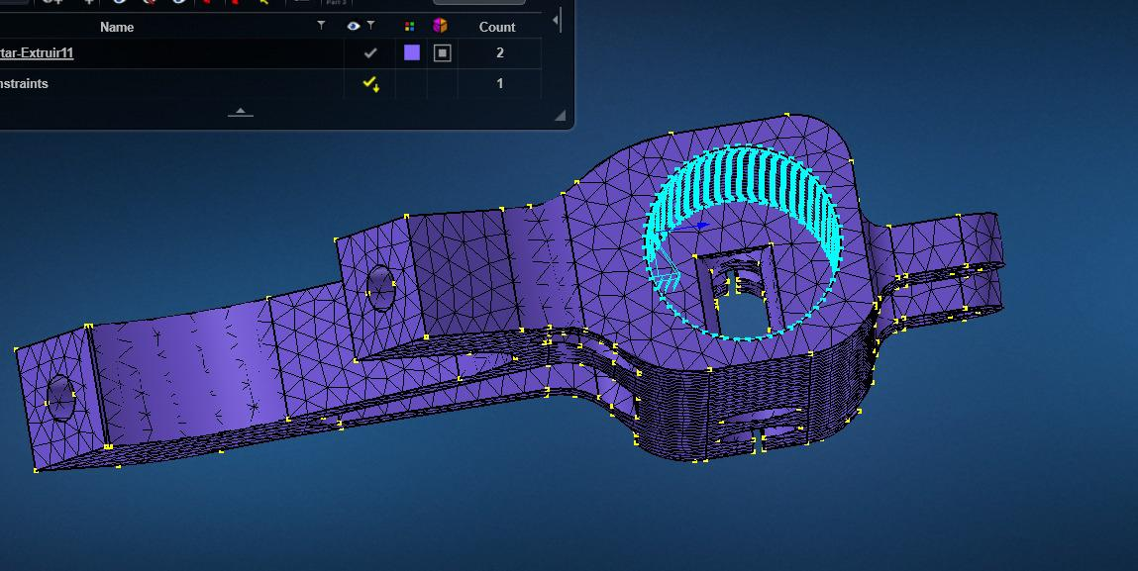
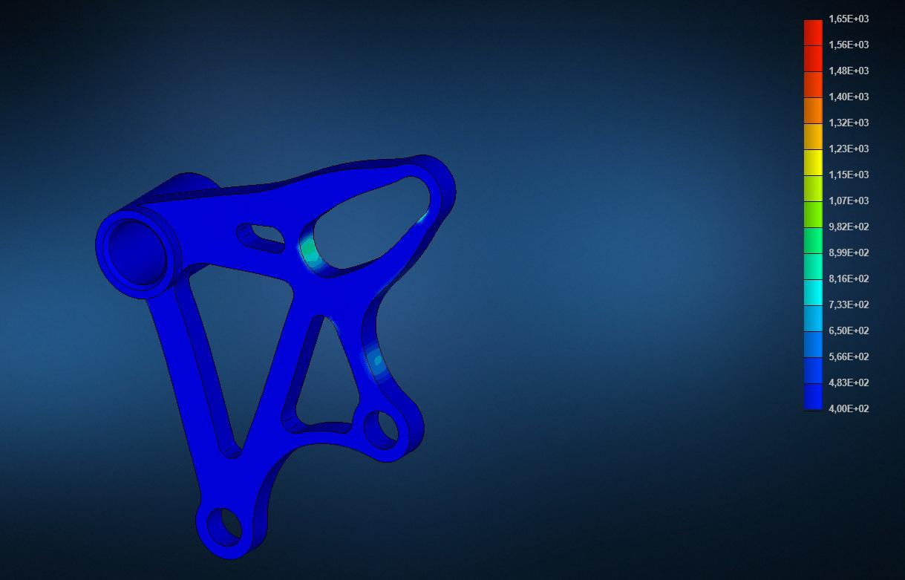
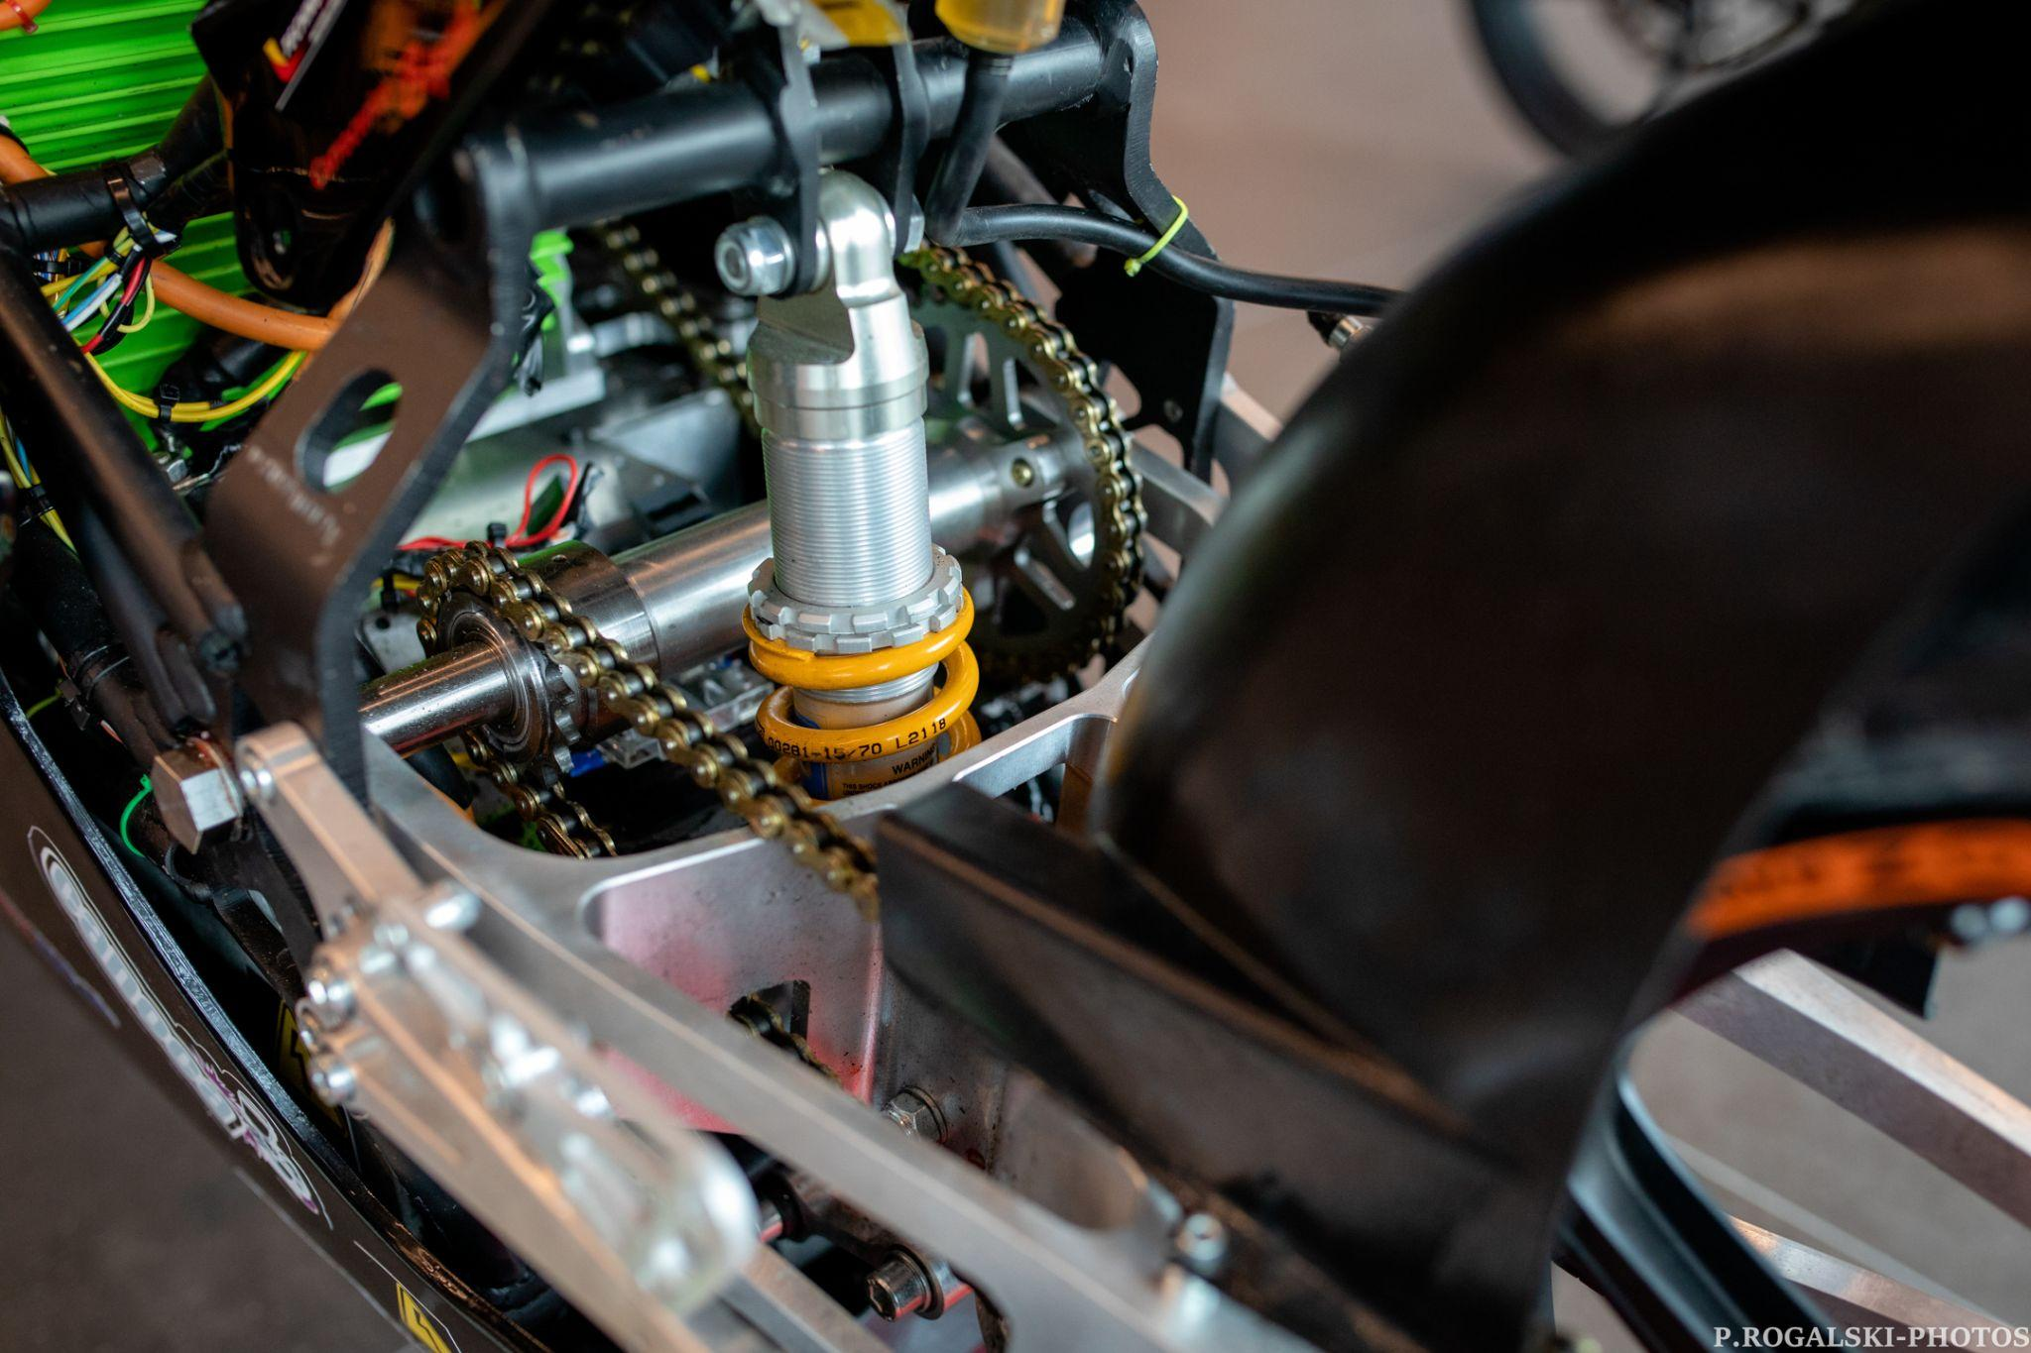
Mecánica
arabamotorsport.eus
UPV/EHU
MOTOSTUDENT 2022/2023

Slide 11
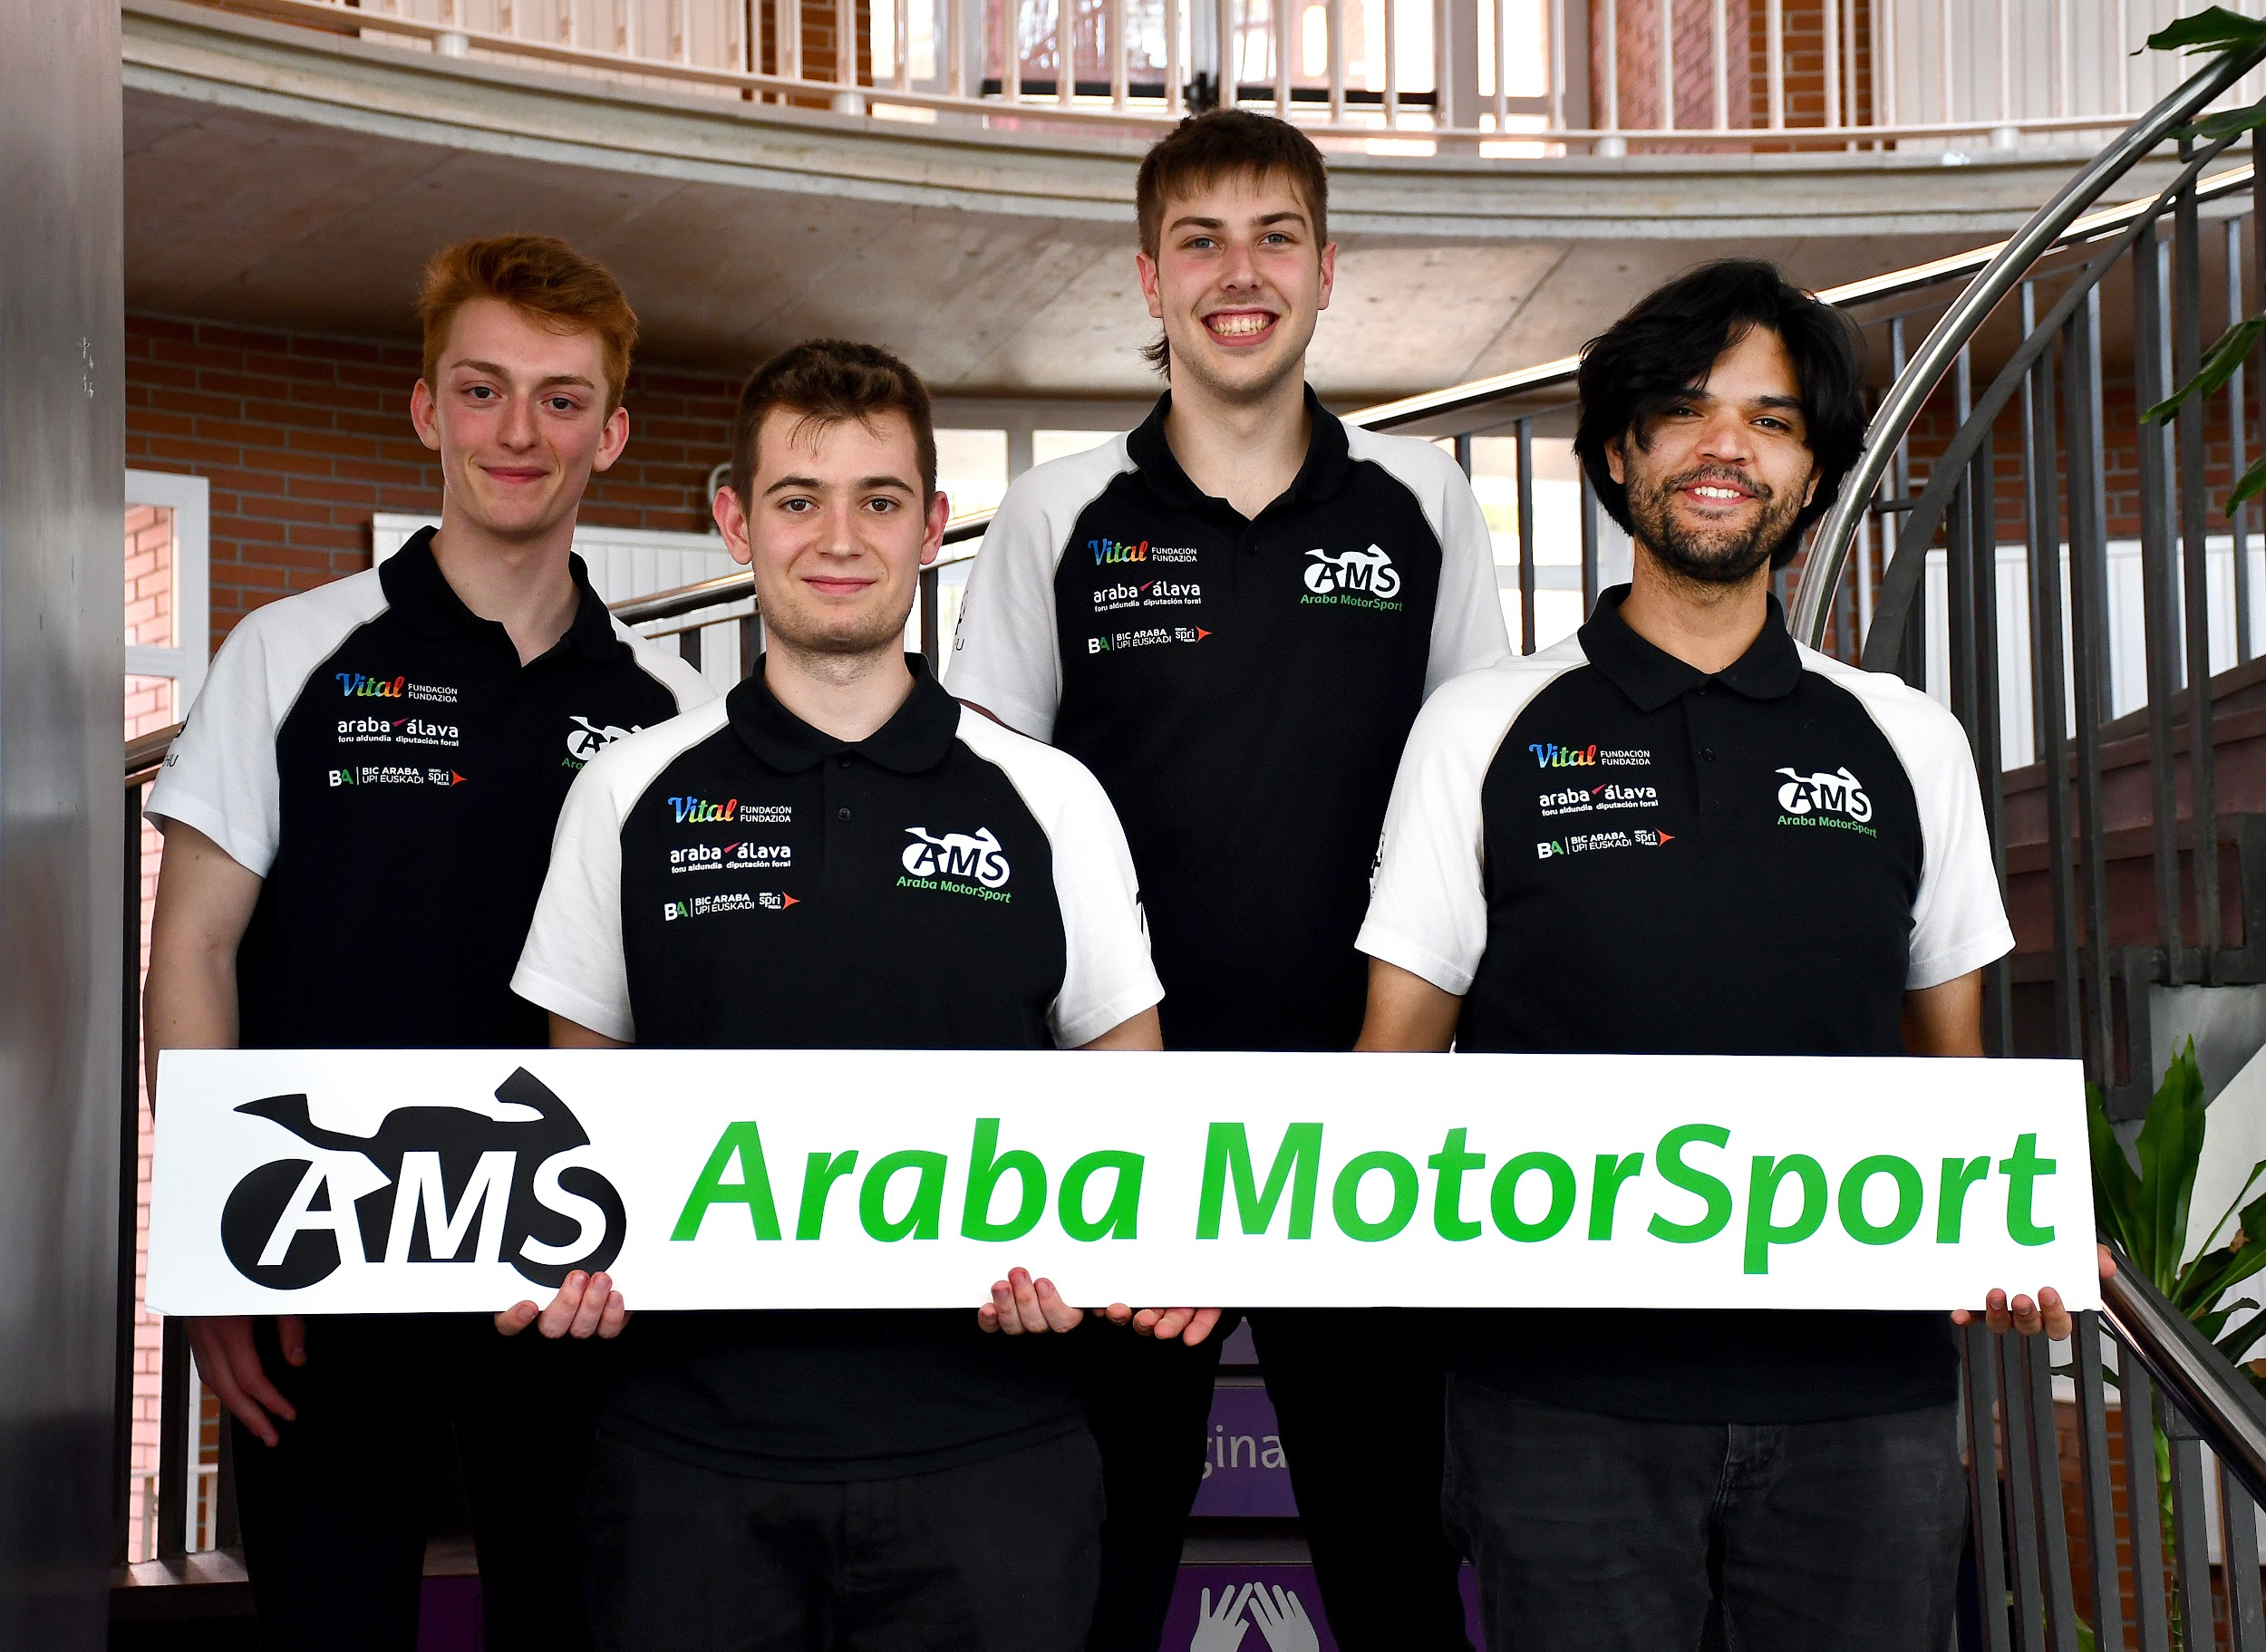
Electrónica
Departamentos
Es el encargado de garantizar el correcto funcionamiento del prototipo de moto eléctrica, centrándose en el motor eléctrico y el battery-pack.
arabamotorsport.eus
UPV/EHU
MOTOSTUDENT 2022/2023

Slide 12
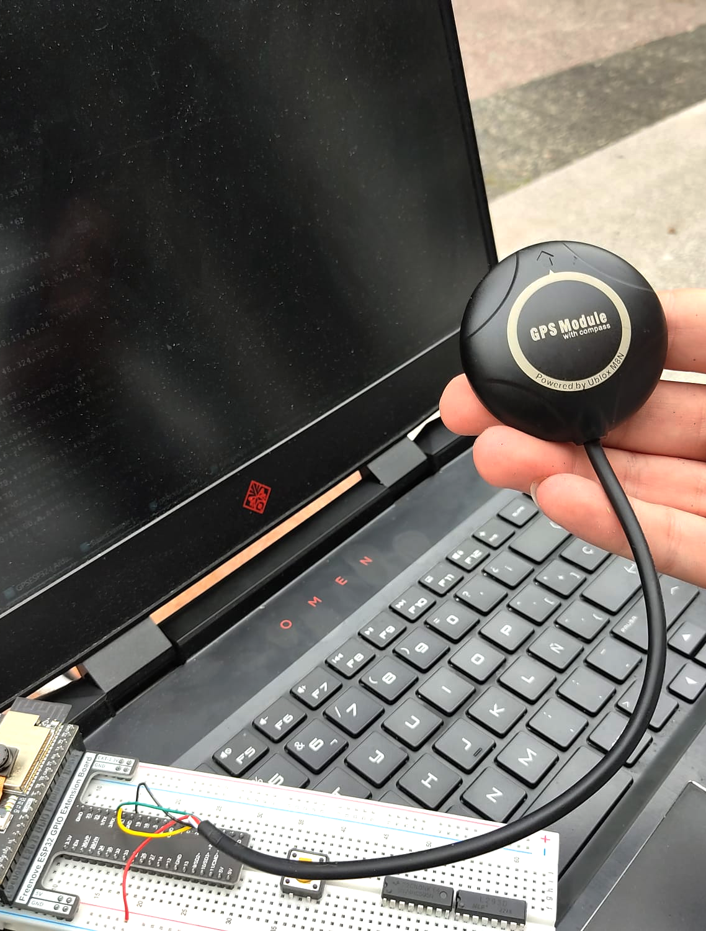
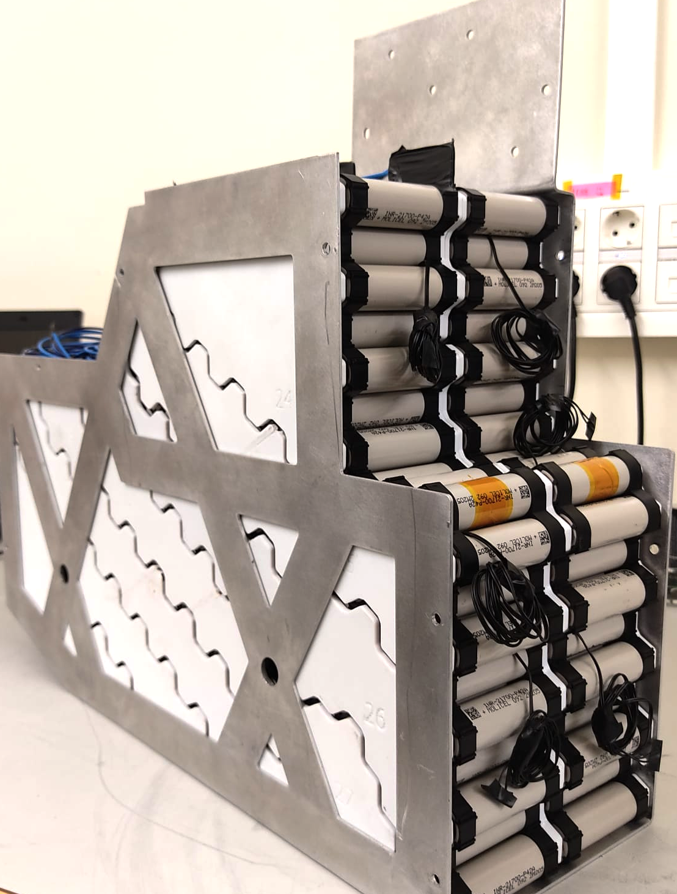
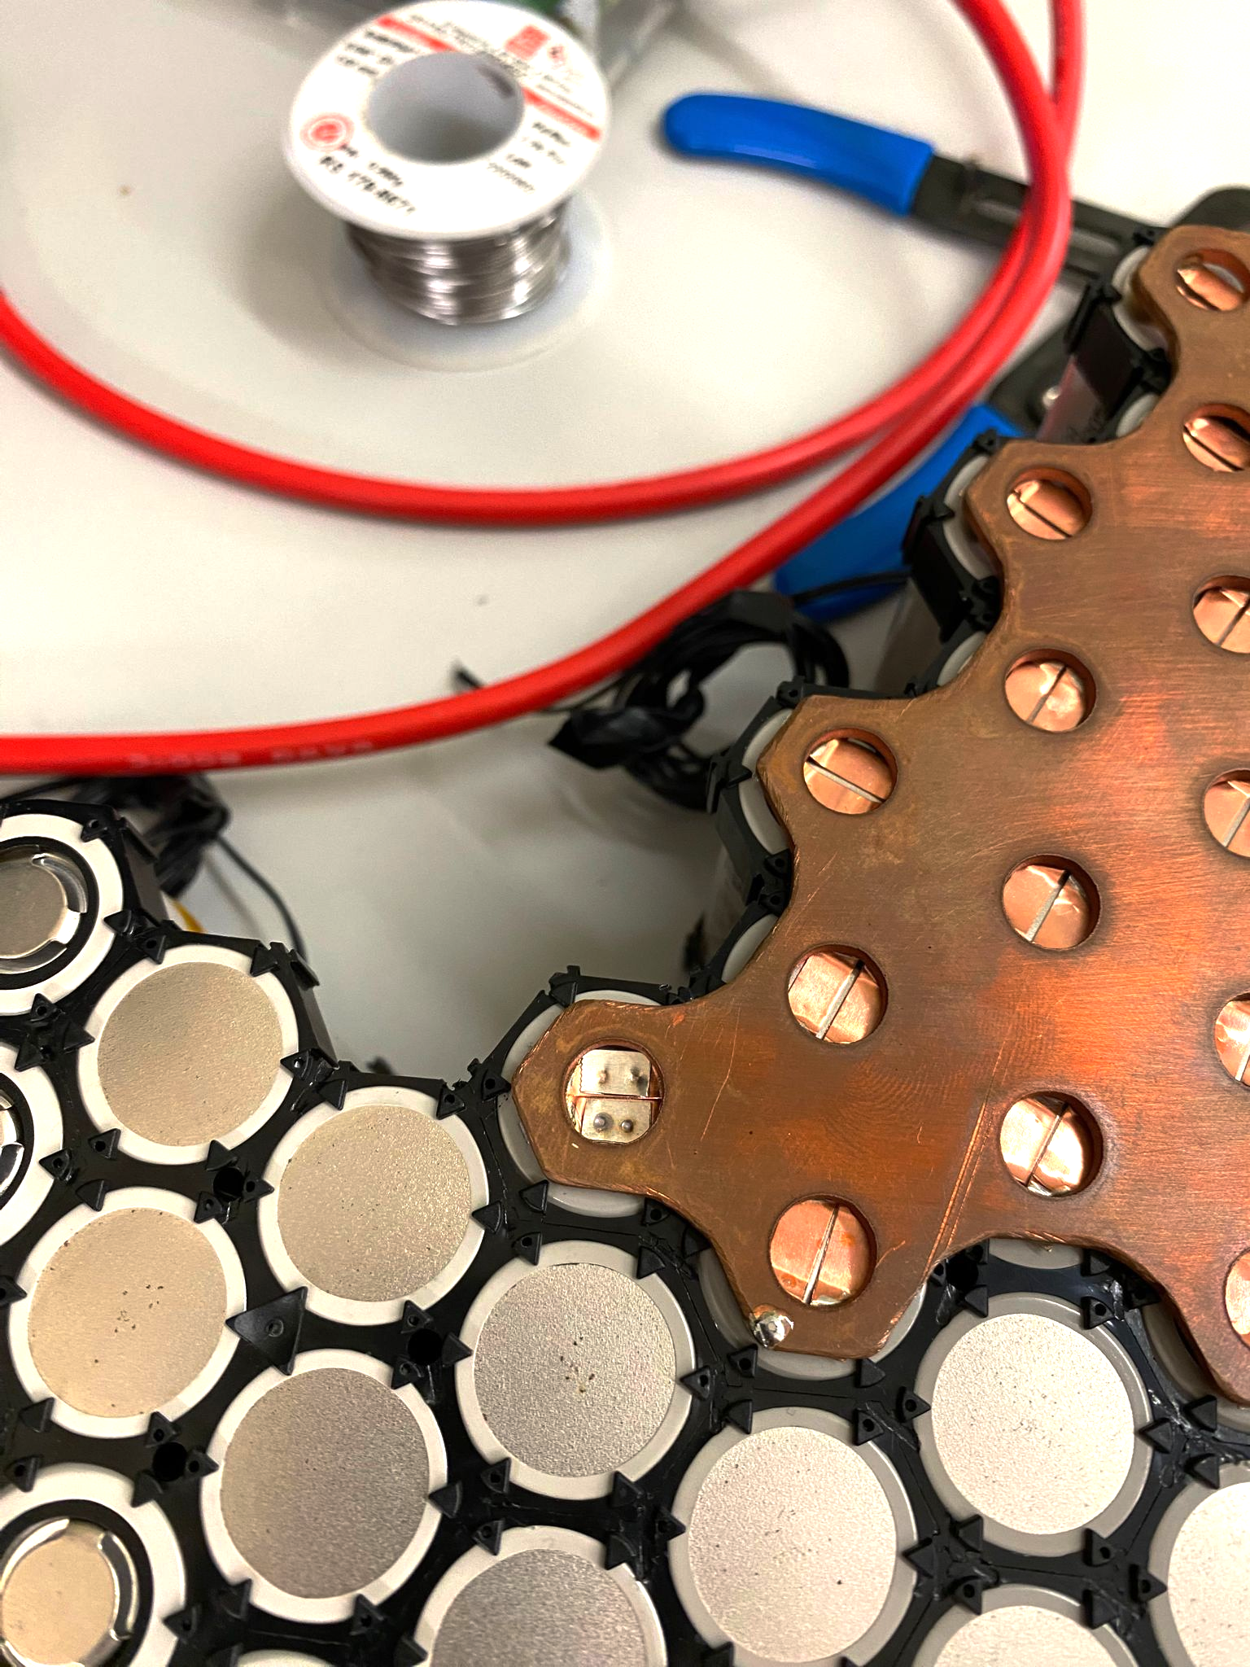
Electrónica

Slide 13
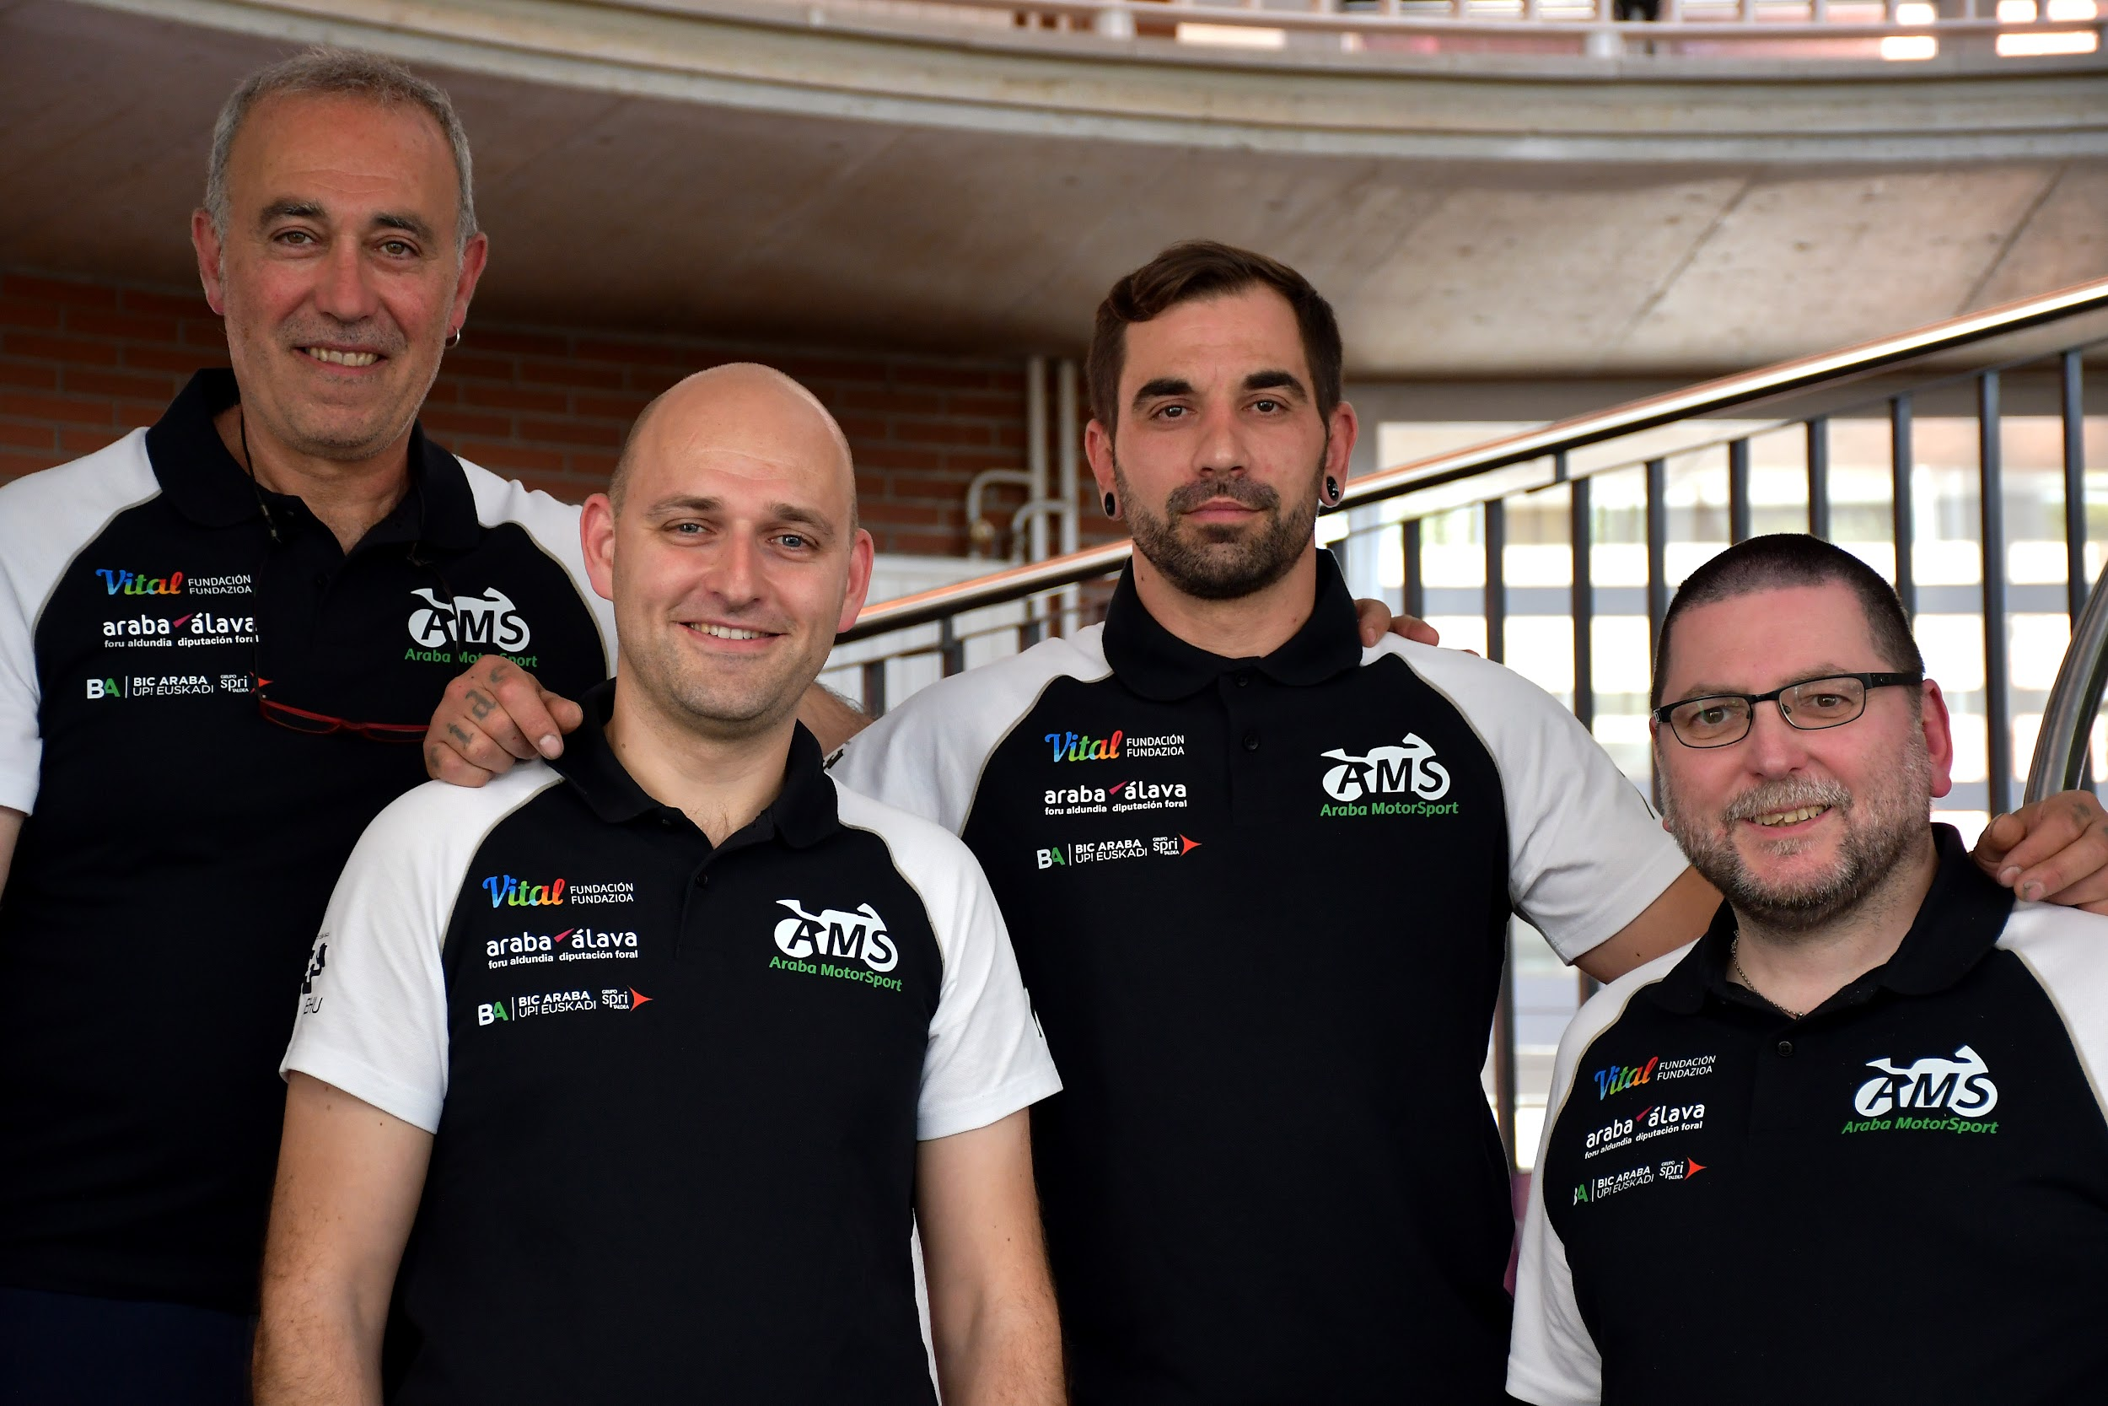
Piloto y profesorado
Departamentos
El equipo cuenta con el apoyo de varios profesores y un piloto profesional.
Son los encargados de dar cuerpo al equipo brindándoles orientación, consejos y asistencia técnica para fortalecer tanto los departamentos como al equipo en su conjunto.

Slide 14
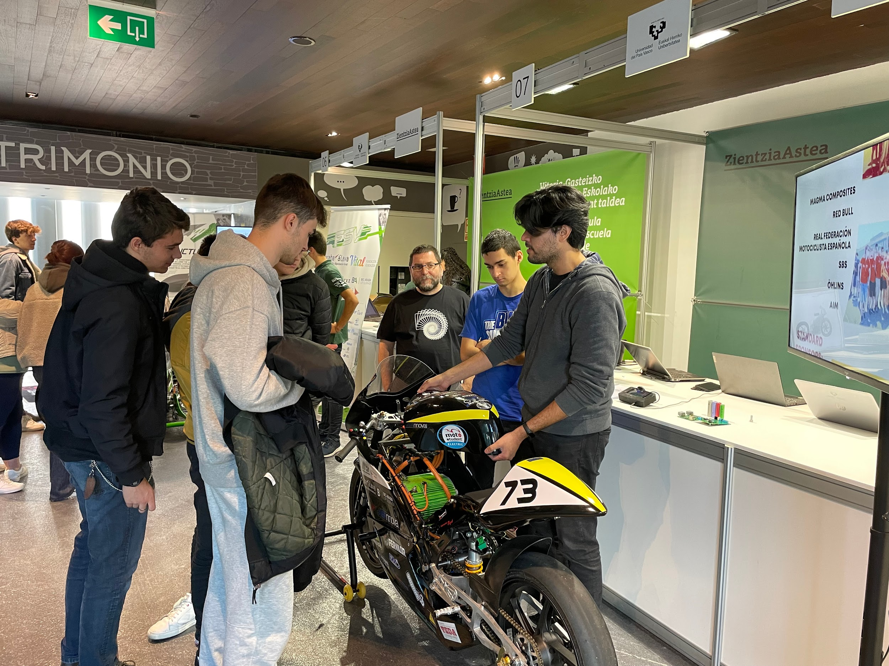
Semana de la ciencia UPV (10-13/11/2022)
Beneficios
Académicos
Participar en proyectos universitarios como es UPV/EHU Araba MotorSport permite a los estudiantes poner en práctica todo lo aprendido durante su formación académica, ofreciendo la oportunidad de adquirir nuevos conocimientos y profundizar en áreas específicas.
Además se pueden obtener 9 ECTS de libre elección y la posibilidad de utilizar partes del proyecto para el Trabajo Fin de Grado (TFG)
arabamotorsport.eus
UPV/EHU
MOTOSTUDENT 2022/2023

Slide 15
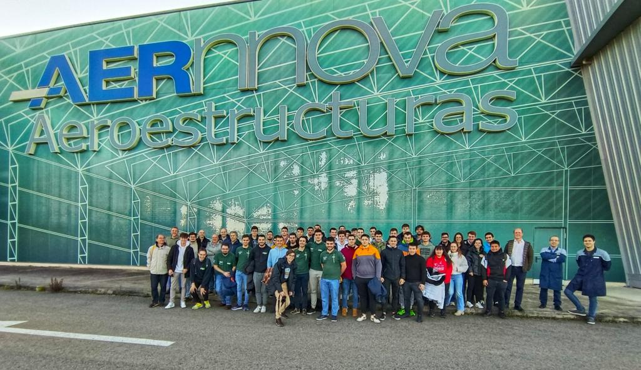
Visita Aernnova (24/02/2023)
Beneficios
Curriculares
La participación en este tipo de proyecto es altamente valorada por las empresas, ya que brinda a los estudiantes una presentación del mundo laboral y empresarial.
Asimismo, desarrollar habilidades como la comunicación, el trabajo en equipo, la organización, la responsabilidad, la creatividad y el liderazgo
arabamotorsport.eus
UPV/EHU
MOTOSTUDENT 2022/2023

Slide 16
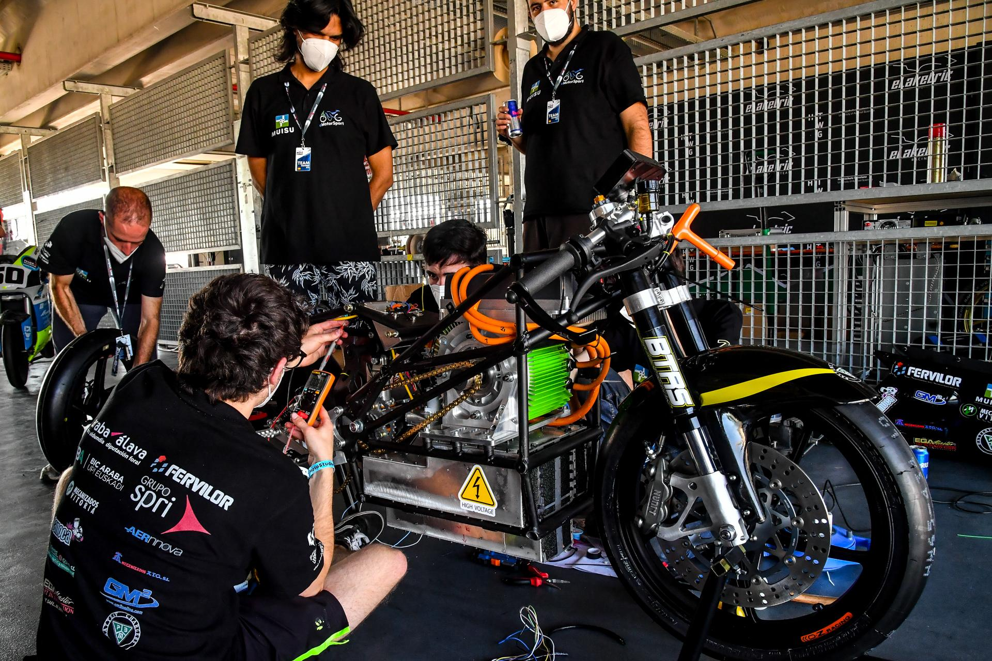
Beneficios
Experiencias personales
Participar en el diseño y montaje del prototipo, y ver su propia creación rodar en un circuito, proporciona una experiencia única e inolvidable.
arabamotorsport.eus
UPV/EHU
MOTOSTUDENT 2022/2023

Slide 17
REQUISITOS Y CONOCIMIENTOS PREVIOS
El proyecto es totalmente voluntario y se basa en dos requisitos fundamentales: compromiso y responsabilidad.
A lo largo del proyecto, se deben realizar diversas actividades o entregables que se valoran positivamente. Es importante tener en cuenta que la falta de implicación de una sola persona puede afectar negativamente al trabajo de todo el equipo.
Para poder unirse al equipo no es necesario contar con un amplio conocimiento previo. No obstante, se espera que los miembros trabajen arduamente y busquen constantemente su formación para adquirir los conocimientos necesarios durante el desarrollo del proyecto.
arabamotorsport.eus
UPV/EHU
MOTOSTUDENT 2022/2023

Slide 18


















PATROCINADORES

Slide 19



CONTACTO
arabamotorsport.eus
motostudent.vitoria@gmail.com
Escuela Universitaria de Ingeniería de Vitoria-Gasteiz, Nieves Cano Kalea 12
@araba_motorsport
MotoStudent VG MotorSport | Vitoria-Gasteiz
Linkedin UPV/EHU Araba MotorSport

